Slide 1
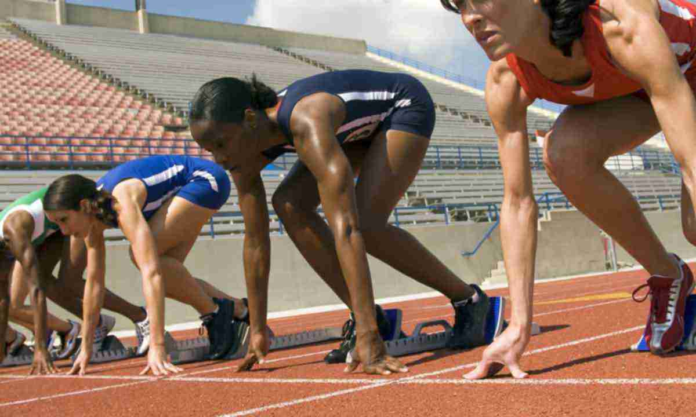
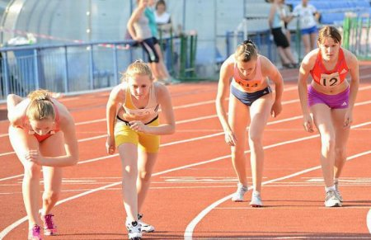
Види стартів. Біг.
Відгадай!
1
2

Slide 2
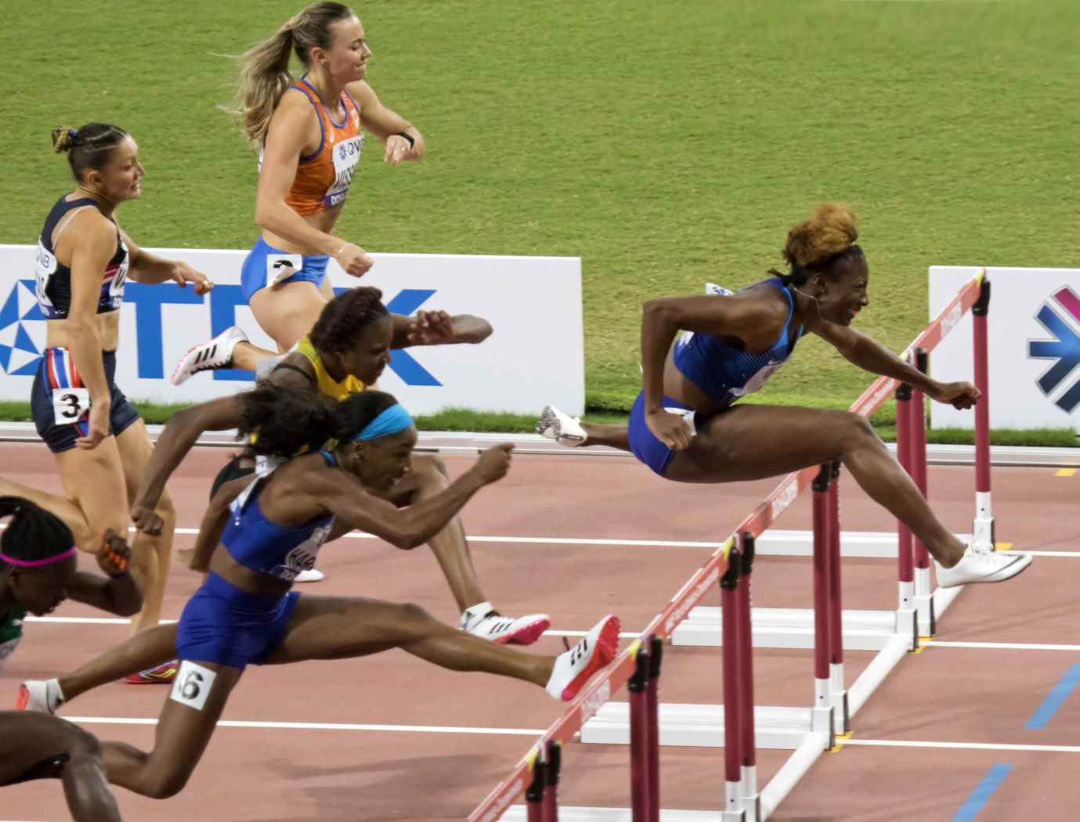
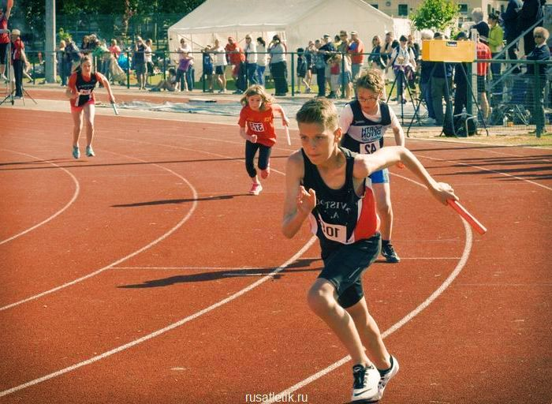

Види бігу
1
3
2
3

Slide 3

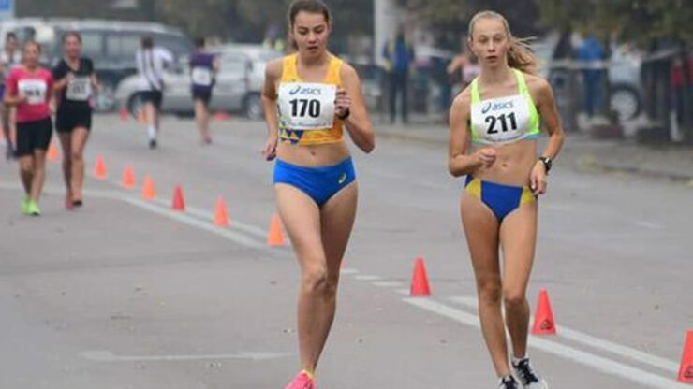
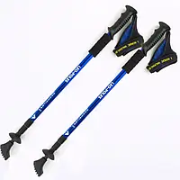
Види ходьби
1
2

Slide 4
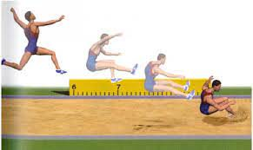
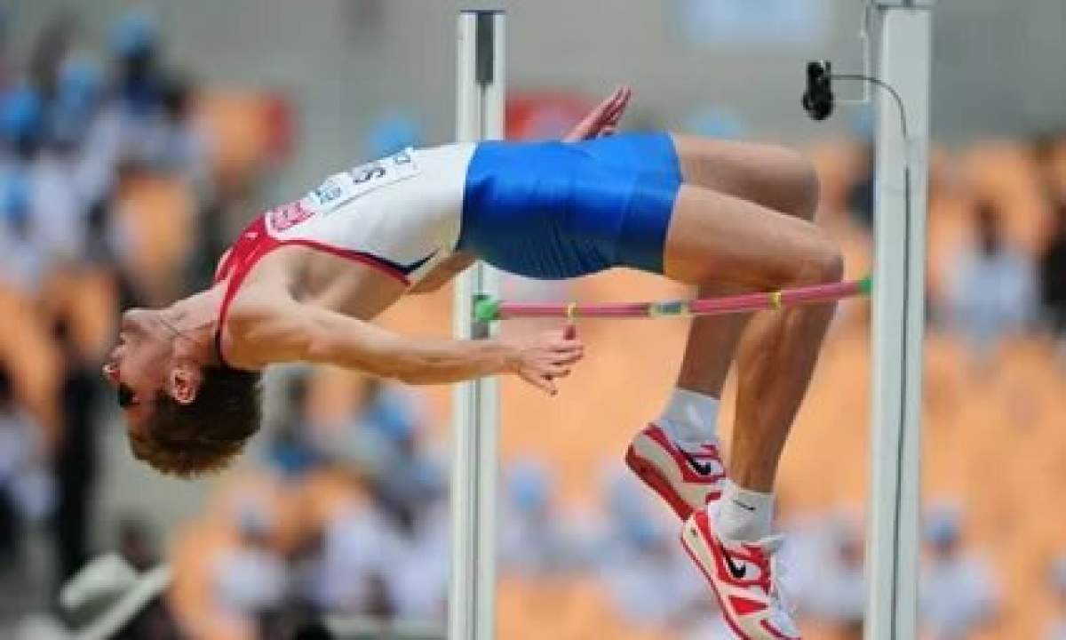
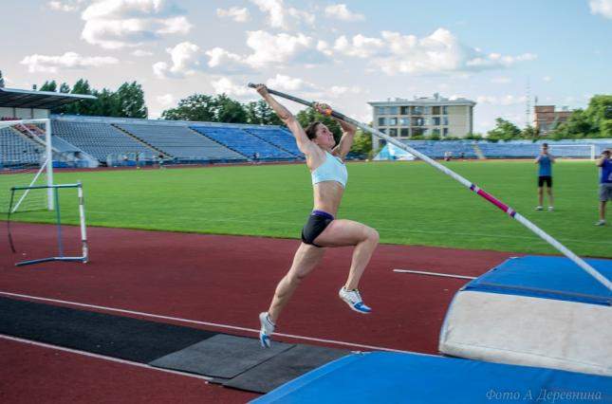
Види стрибків
2
1
3

Slide 5
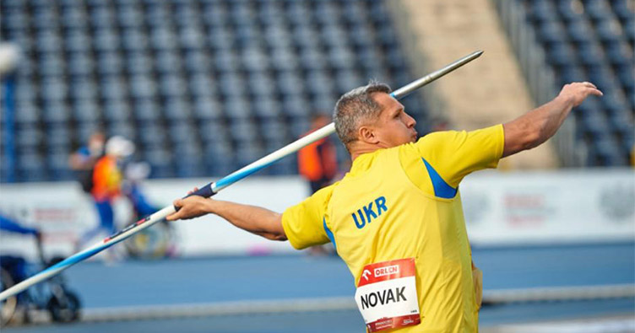
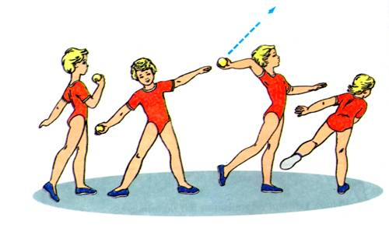
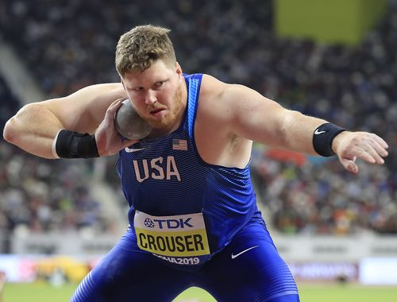
Види метань
1
2
3

Slide 6
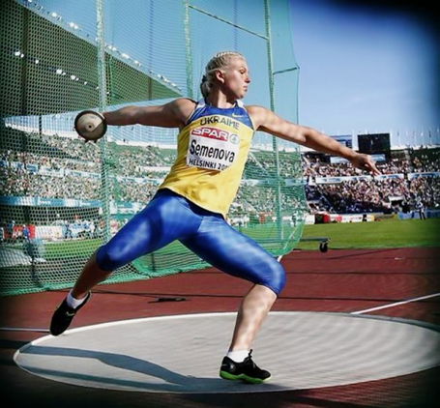
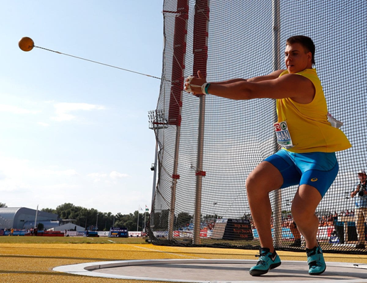
Види метань
1
2

Slide 7

Молодці!

Slide 8
Відповіді
1 слайд. Види стартів. Високий старт. Низький старт.
2 слайд. Біг. «Бар’єрний біг». «Естафетний біг». Звичайний біг
3 слайд. Ходьба. Скандинавська ходьба. Спортивна ходьба.
4 слайд. Стрибки. Стрибок у довжину. Стрибок у висоту. Стрибок у висоту із жердиною.
5 слайд. Метання. Метання м’яча. Метання спису. Штовхання ядра.
6 слайд. Метання диску. Метання молоту.

